Slide 1
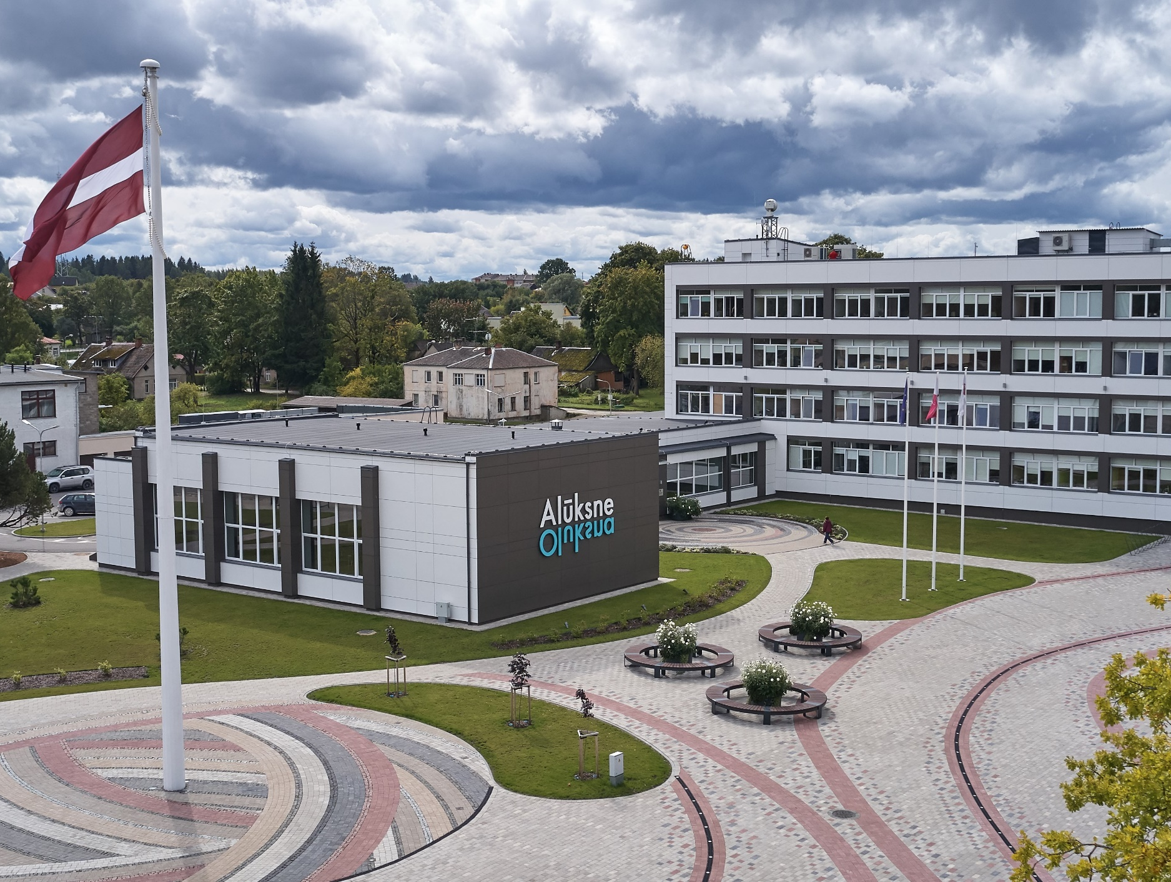

Alūksnes novada pašvaldības
izpilddirektors
Ingus Berkulis
2025.gada 30.janvārī

Slide 2

Valsts prezidenta Edgara Rinkeviča vizīte

Slide 3
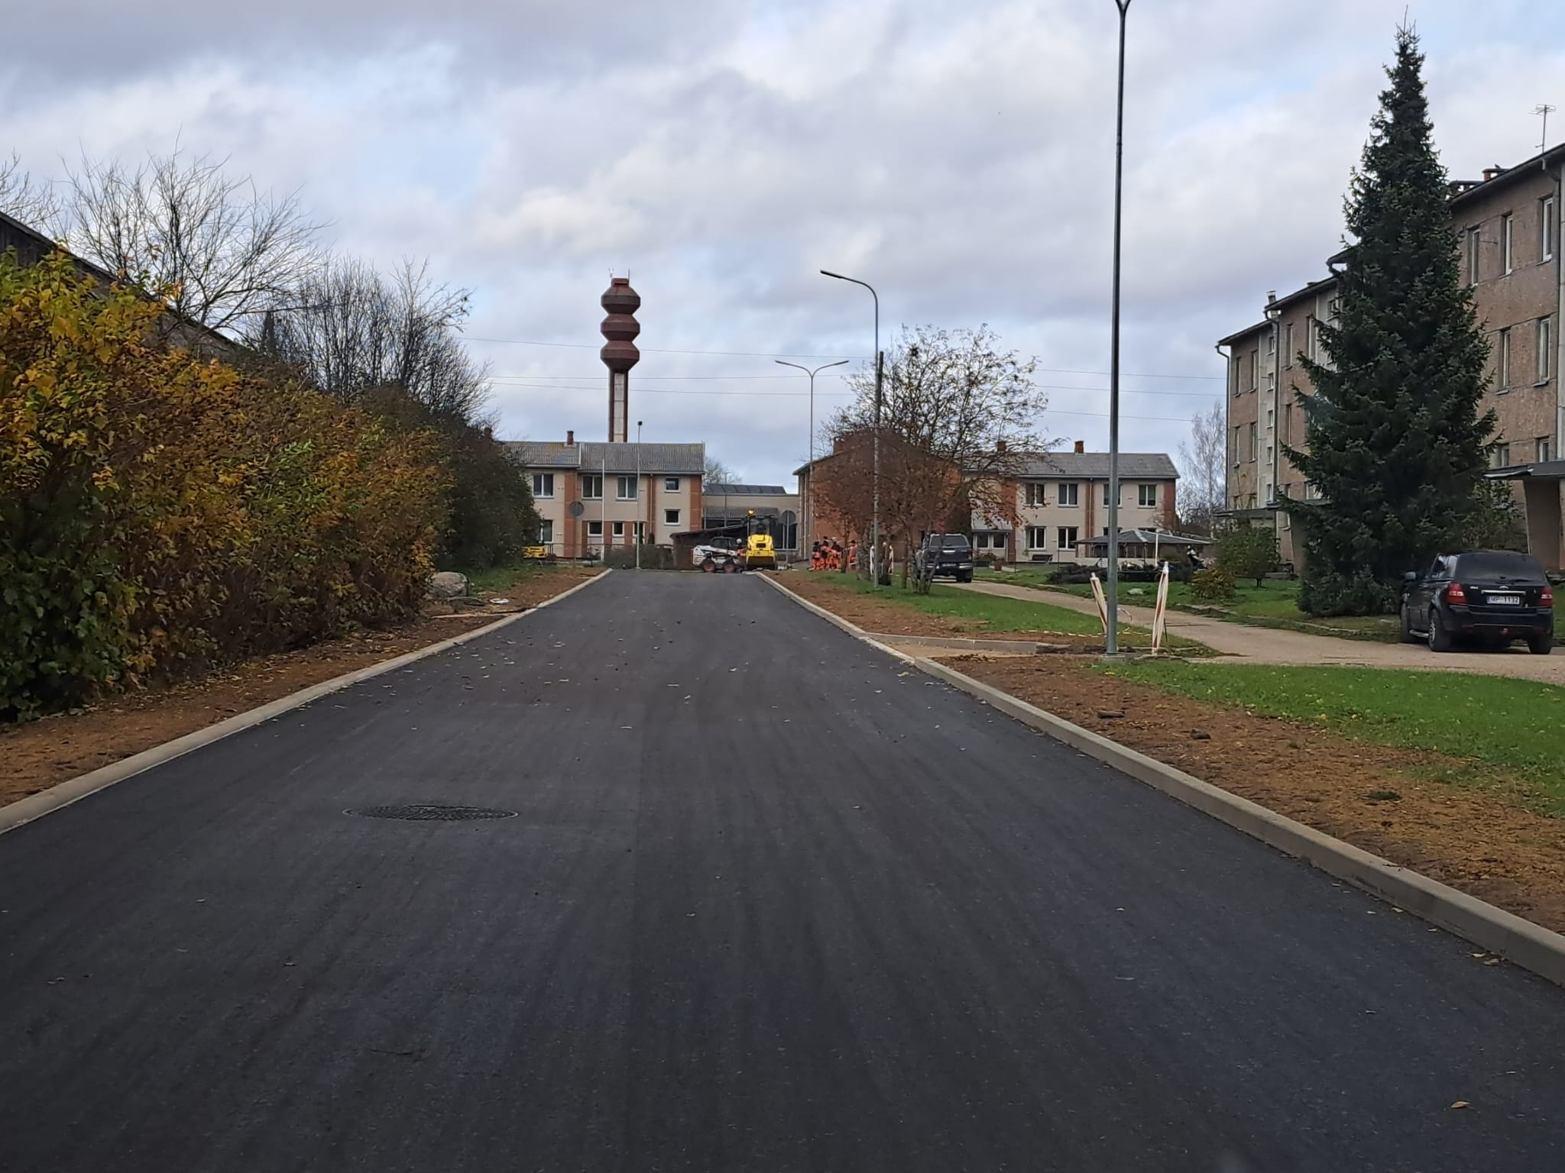
Alūksnes novada budžets un aktīvi
27,5 miljoni eiro
Alūksnes novada domes gada budžets
25,7 miljoni eiro 2024.gada izdevumi
13,4 miljoni eiro
Alūksnes novada domes nodokļu un pašu ieņēmumi
68 miljoni eiro
Alūksnes novada domes īpašumu vērtība
91,5 miljoni eiro
Alūksnes novada domes kopējā aktīvu vērtība
34,4 miljoni eiro
Alūksnes novada domes saistības
17,07% 31.12.2024.

Slide 4
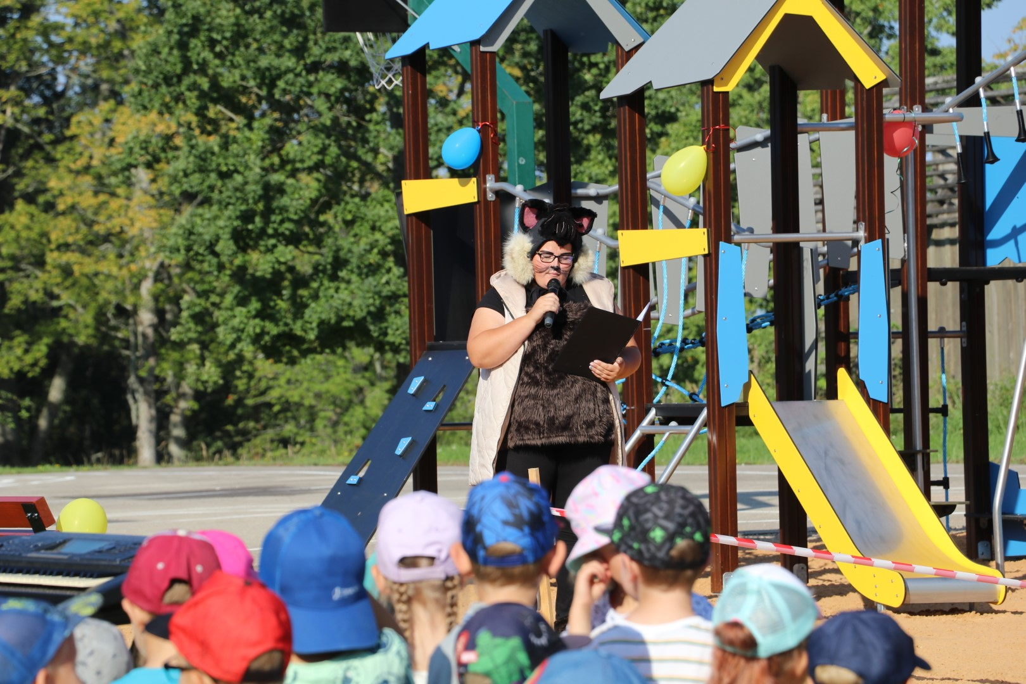
Demogrāfiskā situācija
84 dzimušie
38 zēni, 46 meitenes
2023.gadā 88 dzimušie
74 laulības
2023.gadā 56 laulības
261 mūžībā aizgājušie
2023.gadā 229 mūžībā aizgājušie
- 337 iedzīvotāji
2024.gada 1.janvāris – 14 215 iedzīvotāji
2025.gada 1.janvāris – 13 878 iedzīvotāji

Slide 5
Uzņēmumi
Alūksnes novadā reģistrēti 1488 uzņēmumi

Slide 6
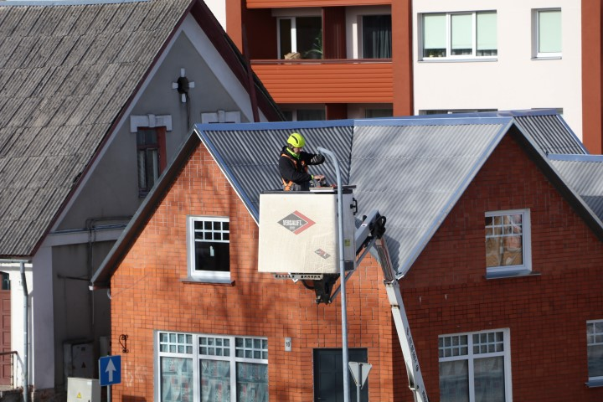
Bezdarbs

Slide 7
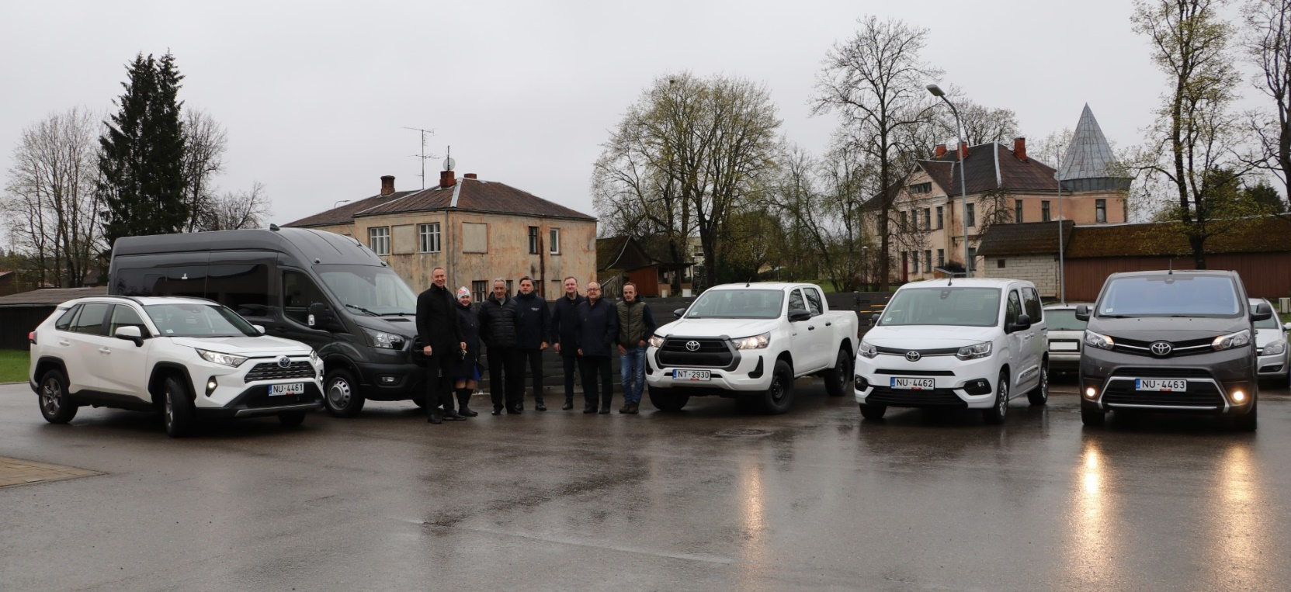
Alūksnes novada pašvaldība
26 iestādes
539 darbinieki
2023.gada 31.decembrī – 549 darbinieki
344 pedagogi
2023.gada 31.decembrī – 330 pedagogi
4 kapitālsabiedrības
100% daļas – Alūksnes nami, Alūksnes enerģija,
Rūpe; 81,91886% daļas – Alūksnes slimnīca
3 kapitālsabiedrības
3,1312% daļas – ZAAO, 10,01618% daļas – poliklīnika, 4,54545% daļas – bānītis

Slide 8
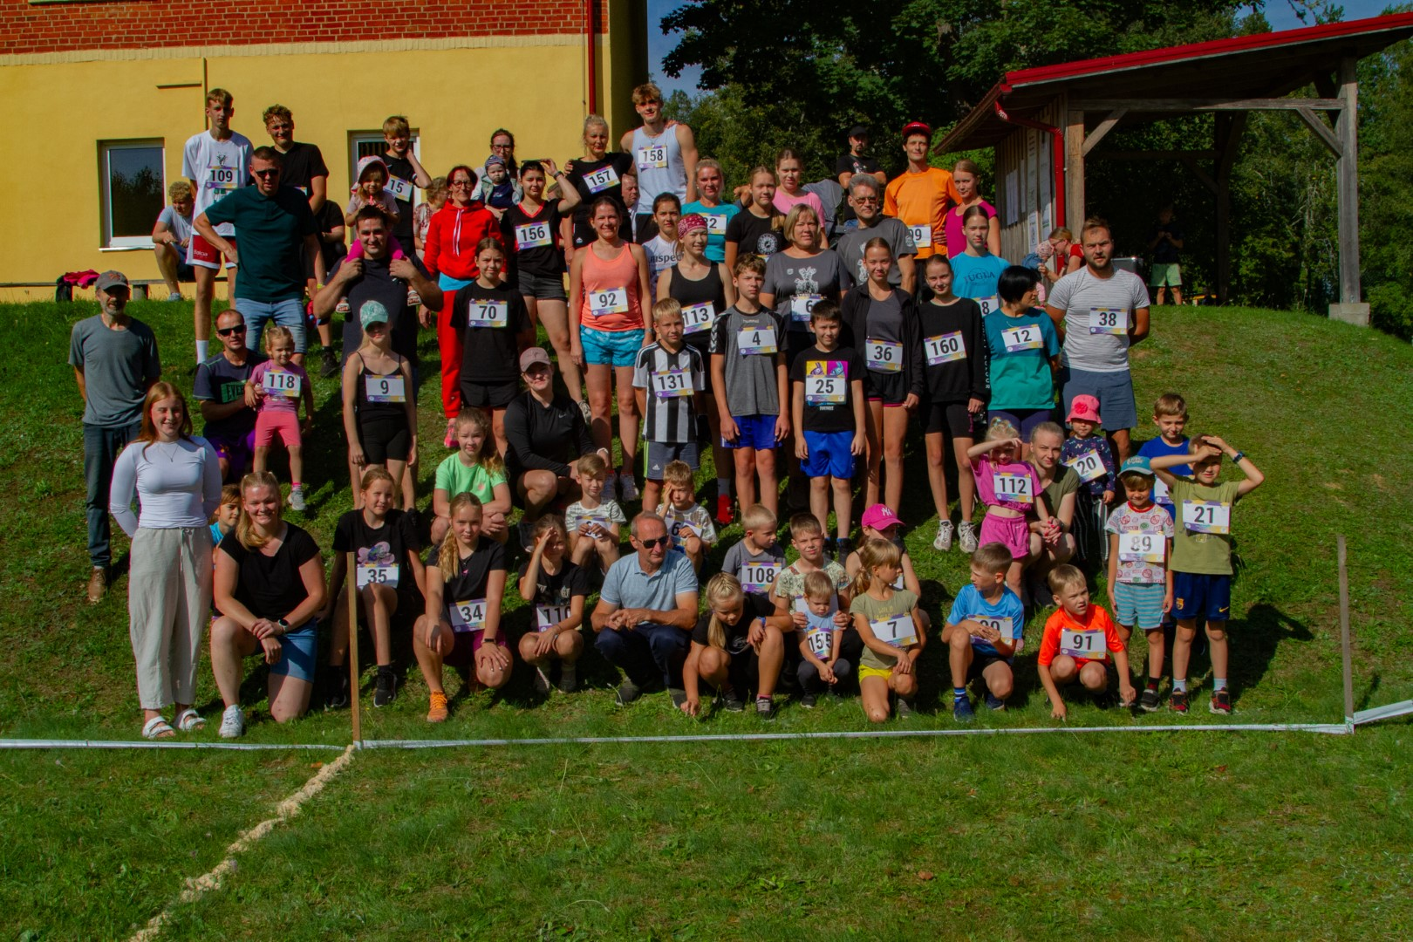
Alūksnes novada pašvaldības dome
13 Sociālās, izglītības un kultūras komitejas sēdes, 2023.gadā – 12 sēdes
12 Attīstības komitejas sēdes,
2023.gadā – 12 sēdes
14 Finanšu komitejas sēdes, 2023.gadā – 14 sēdes
20 domes sēdes (t.sk. 2 ārkārtas domes sēdes)
2023.gadā – 15 sēdes
Pieņemti 393 domes lēmumi
2023.gadā – 439 lēmumi
Izdoti 40 saistošie noteikumi

Slide 9
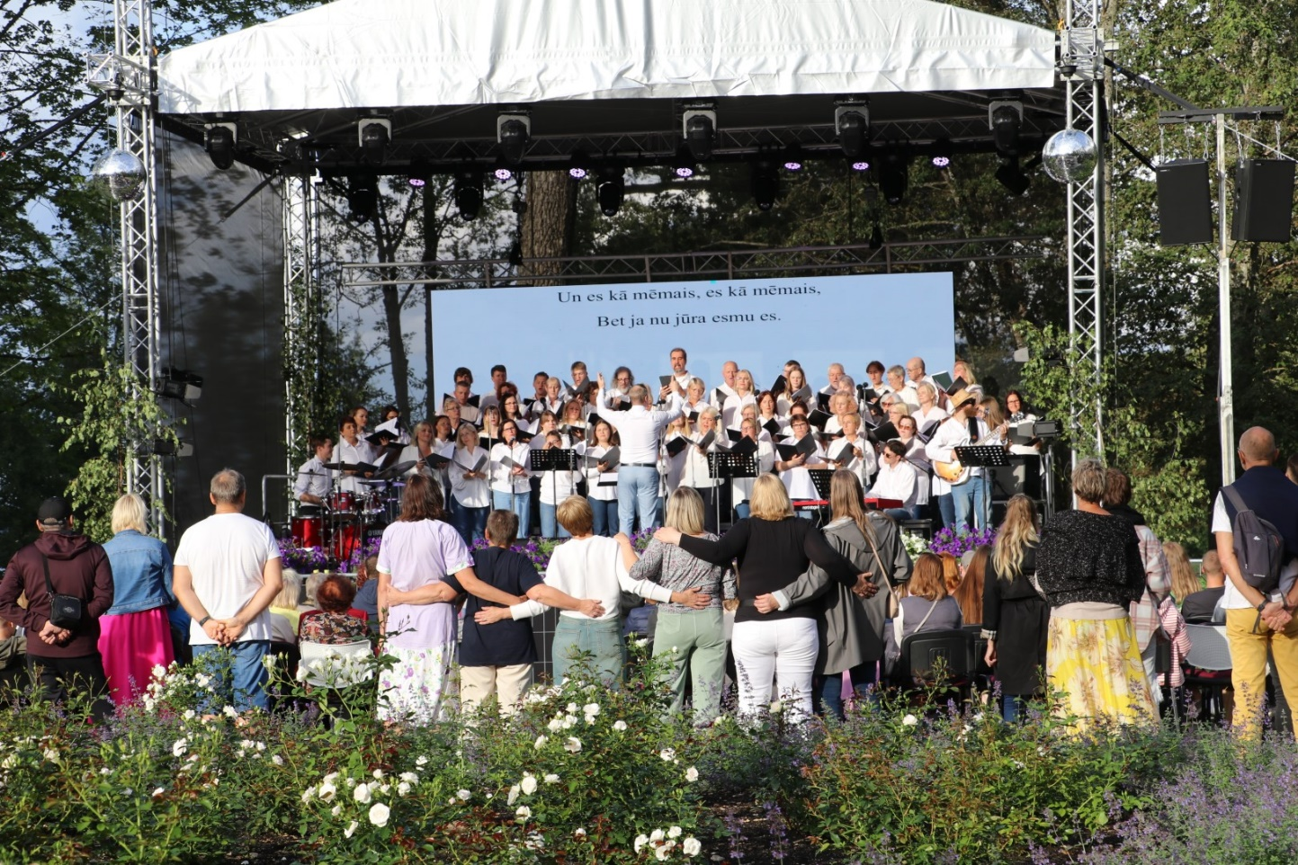
Alūksnes novada pašvaldības komisijas
28 Administratīvās komisijas sēdes,
135 lēmumi
4 Civilās aizsardzības komisijas sēdes
29 Apstādījumu aizsardzības komisijas
sēdes, 67 lēmumi
24 Dzīvokļu komisijas sēdes, 192 lēmumi
45 Īpašumu atsavināšanas komisijas
sēdes, 211 lēmumi
53 Zemes lietu komisijas sēdes, 293 lēmumi
164 Iepirkuma komisijas apakškomisiju
sēdes, izsludināti 33 iepirkumi

Slide 10
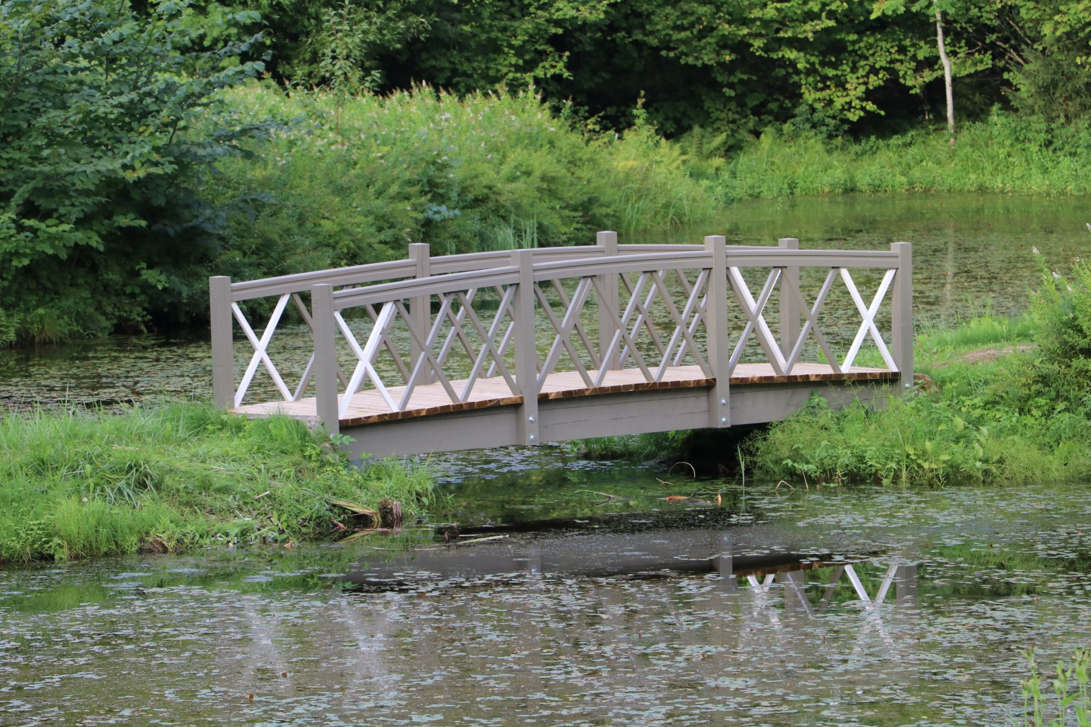
Centrālā administrācija
5472 saņemtā korespondence
2023.gadā – 5484 (- 12)
2152 nosūtāmā korespondence
2023.gadā – 2442 (- 290)
441 līgumi, 2023.gadā – 714 (- 273)
1202 rīkojumi, 2023.gadā – 1278 (- 76)
Par 6,56% samazinājies dokumentu
vienību skaits
VPVKAC sniegtie pakalpojumi
3223 pagastos 2604 Alūksnē

Slide 11
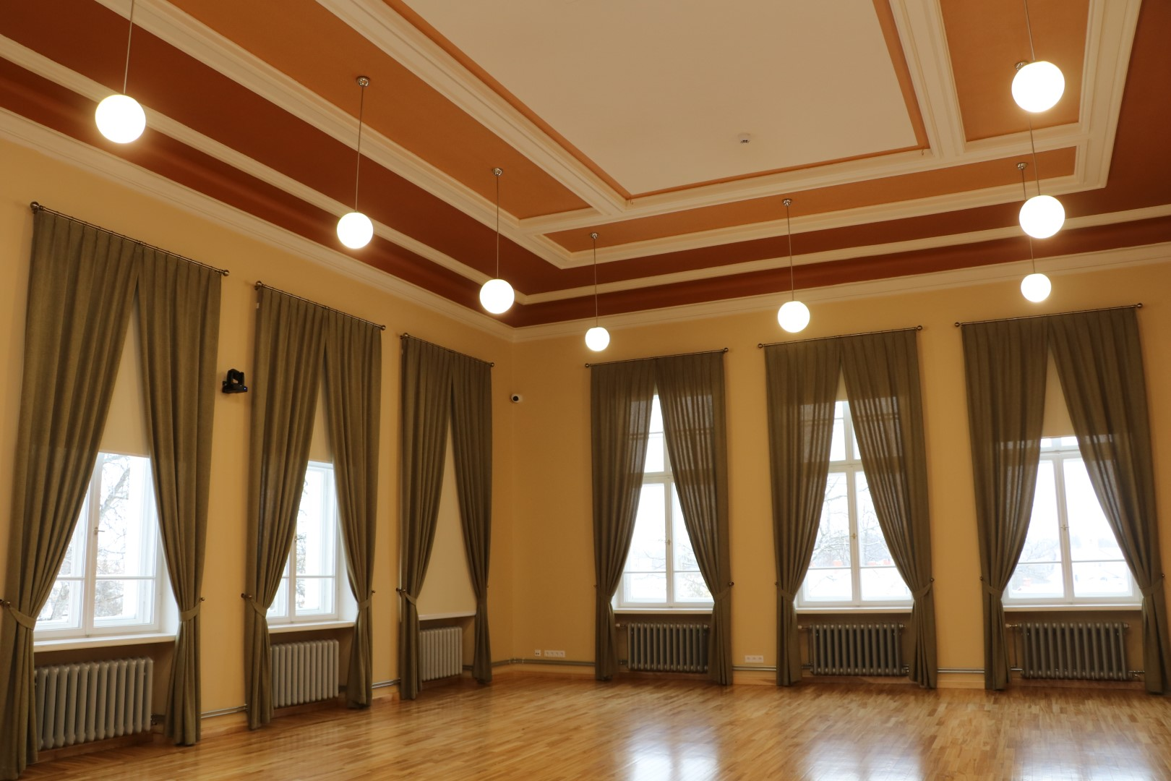
Attīstība un pasākumi
Īstenojot novada attīstības programmā noteikto,
3 gadu laikā realizētas 34% aktivitātes
15% aktivitātes tiek realizētas
Vēsturiskais korpuss
Publiskā ārtelpa
Elektroautobusi
Mācību vide
Aktivitātes un pasākumi

Slide 12
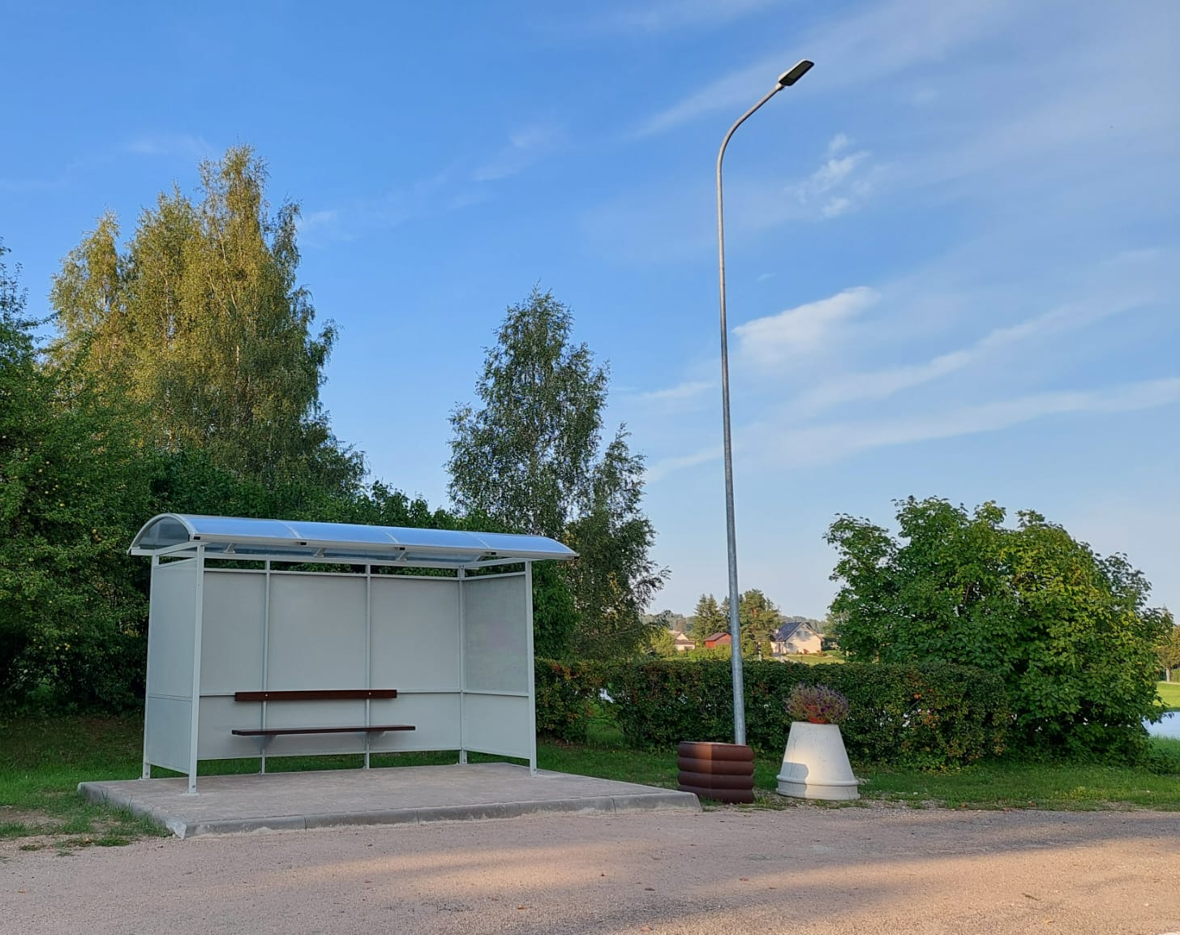
Atbalsts Ukrainai
Atbalsts biedrībām
Tehniskais aprīkojums kultūrai
Inventārs sportam
Audžuģimeņu kustība
Dienas centrs
Ceļu posmu sakārtošana
Energoefektīvs apgaismojums
Rotaļu laukums
Nojumes pieturvietās
Ēku sakārtošana

Slide 13
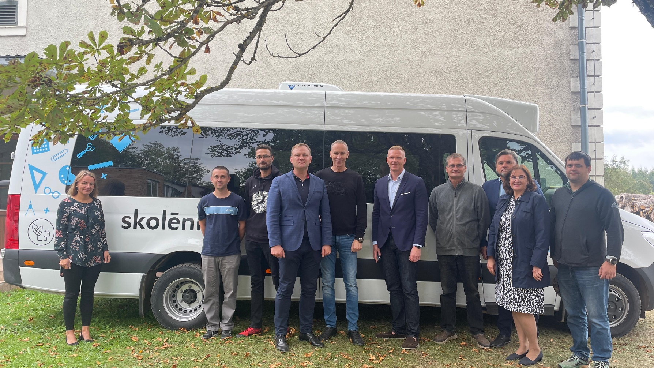
Ezera piekrastes attīstība
Kapsētu labiekārtošana
Muižas parka tiltiņi
Infrastruktūra uzņēmējdarbībai
Kultūrkapitāla fonda projekti
Zivju fonda projekti
Autoparka atjaunošana
Alūksne – Ape
Katastrofu pārvaldīšanas centrs

Slide 14
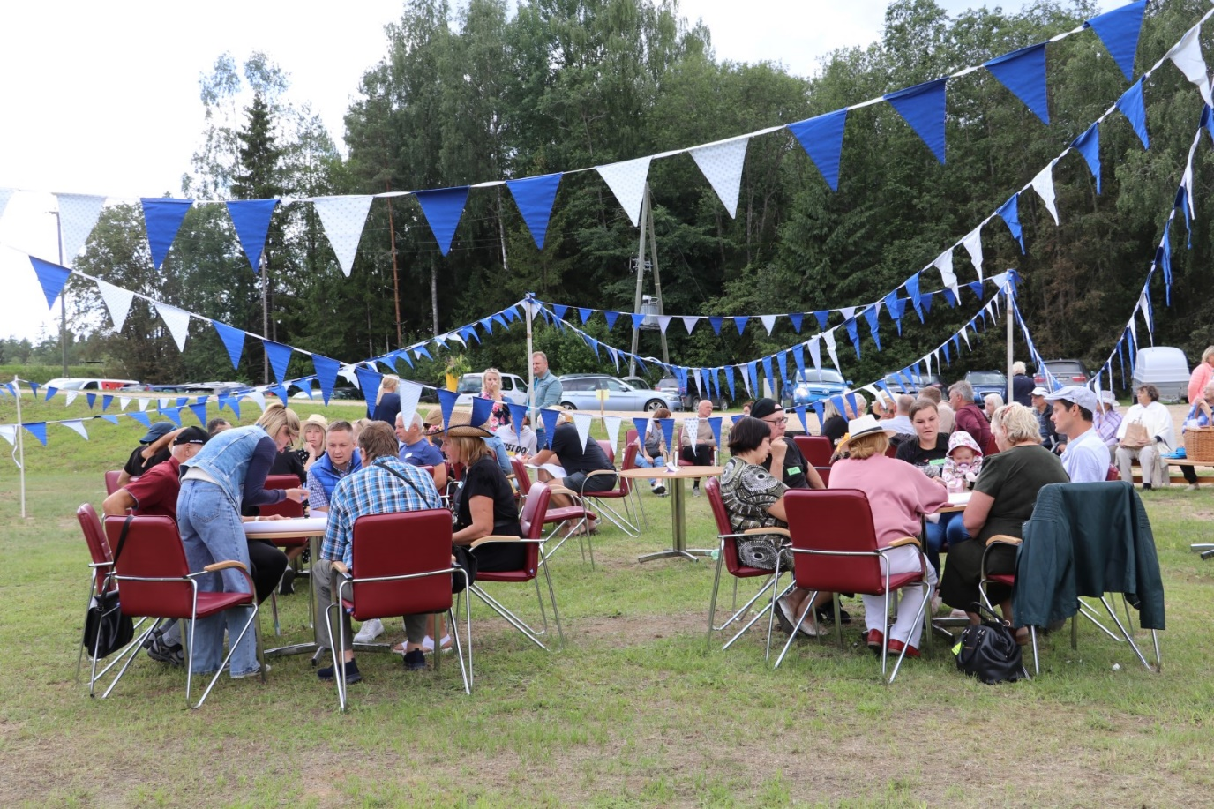
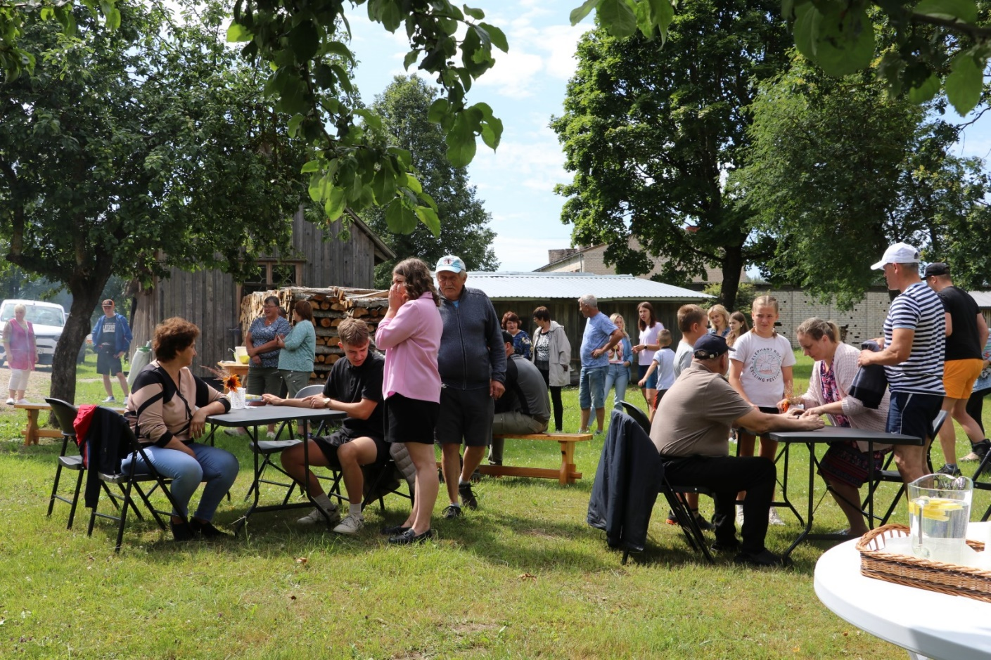
Kopienu svētki pagastos
Iedzīvotāju padome

Slide 15
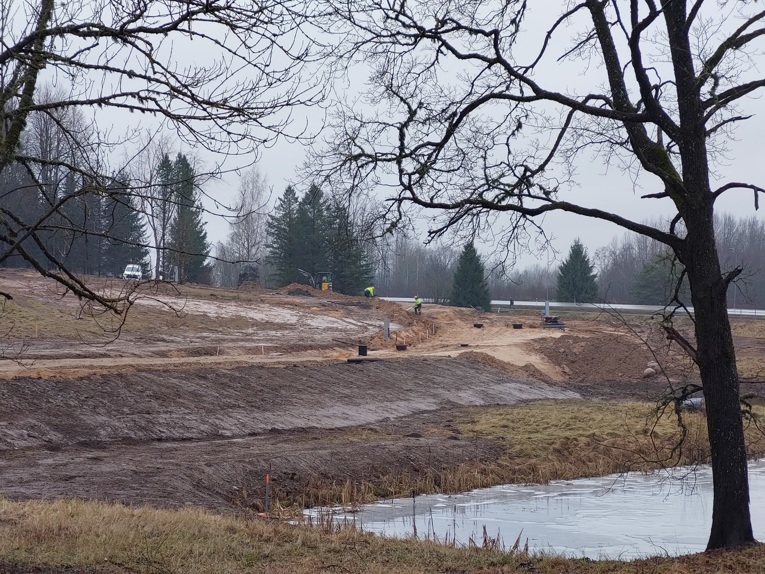
2025. gada mērķi
Sabalansēts budžets
Attīstības mērķi
Teritorijas plānojums
Civilā aizsardzība
Iedzīvotāju līdzdalība

Slide 16
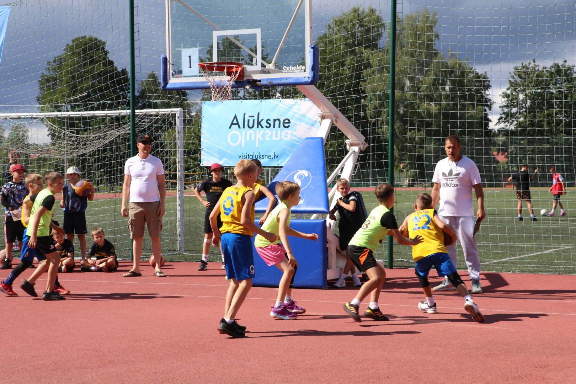

Visdrošākais kompass
dzīves ceļā
ir mērķis.
(B. Krutjē)

